Slide 1
简并申报

Slide 2
简并征收历史沿革
2019
2019.10
自2019年10月1日起，城镇土地使用税和房产税合并申报
2020
2020.12
2020年12月1日起，江苏、安徽、海南、重庆、宁波试点财产和行为税合并申报2019年
2021
2021.4
自2021年6月1日起，全国纳税人申报财产和行为税进行合并申报
2021
2021.8
自2021年8月1日起全面推行增值税、消费税同附加税整合表整合

Slide 3
简并申报
财产行为税合并申报
增值税、消费税和附加税申报表整合

Slide 4
国家税务总局关于简并税费申报有关事项的公告
文号：国家税务总局公告2021年第9号 发布日期：2021-04-12
为贯彻落实中办、国办印发的《关于进一步深化税收征管改革的意见》，深入推进税务领域“放管服”改革，优化营商环境，切实减轻纳税人、缴费人申报负担，根据《国家税务总局关于开展2021年“我为纳税人缴费人办实事暨便民办税春风行动”的意见》（税总发〔2021〕14号），现将简并税费申报有关事项公告如下：
一、自2021年6月1日起，纳税人申报缴纳城镇土地使用税、房产税、车船税、印花税、耕地占用税、资源税、土地增值税、契税、环境保护税、烟叶税中一个或多个税种时，使用《财产和行为税纳税申报表》（附件1）。纳税人新增税源或税源变化时，需先填报《财产和行为税税源明细表》（附件2）。《废止文件及条款清单》（附件3）所列文件、条款同时废止。

Slide 5
点击此处添加标题
优化办税流程
减轻办税负担
提高办税质效
财产和行为税10个税种原有分税种纳税申报存在
“入口多、表单多、数据重复采集” 。合并申报按照“一表申报、税源信息采集前置”的思路，对申报流程进行优化改造，将10税种申报统一到一个入口，将税源信息从申报环节分离至税源基础数据采集环节，便于数据的统筹运用，提高数据使用效率。附加税费是随增值税、消费税附加征收的，附加税费单独申报易产生与增值税、消费税申报不同步等问题，整合主税附加税费申报表按照“一表申报、同征同管”的思路，将附加税费申报信息作为增值税、消费税申报表附列资料（附表），实现增值税、消费税和附加税费信息共用，提高申报效率，便利纳税人。
简并税费申报对原有表单和数据项进行全面梳理整合，减少了表单数量和数据项。新申报表充分利用部门共享数据和其他征管环节数据，可实现已有数据自动预填，大幅减轻纳税人填报负担，降低纳税人申报错误几率。
简并税费申报利用信息化手段实现税额自动计算、数据关联比对、申报异常提示等功能，可有效避免漏报、错报，确保申报质量，还有利于优惠政策及时落实到位。通过整合各税种申报表，实现多税种“一张报表、一次申报、一次缴款、一张凭证”，提高了办税效率。

Slide 6
税种
个人所得税
财产和行为税合并
申报
关税和船舶吨税
车辆
购置税
增值税、消费税、城建税及附加合并申报
企业
所得税

Slide 7
什么是财产和行为税合并申报？
财产和行为税是现有税种中财产类和行为类税种的统称。财产和行为税合并申报，通俗讲就是“简并申报表，一表报多税”，纳税人在申报多个财产和行为税税种时，不再单独使用分税种申报表，而是在一张纳税申报表上同时申报多个税种。对纳税人而言，可简化报送资料、减少申报次数、缩短办税时间。财产和行为税合并申报的税种范围包括城镇土地使用税、房产税、车船税、印花税、耕地占用税、资源税、土地增值税、契税、环境保护税、烟叶税等10个税种。
城市维护建设税是增值税、消费税的附加税种，与增值税、消费税申报表整合，不纳入财产和行为税合并申报范围。

Slide 8
财产和行为税合并申报
纳税申报时，各税种统一采用《财产行为税纳税申报表》。该申报表由一张主表和一张减免税附表组成，主表为纳税情况，附表为申报享受的各类减免税情况。纳税申报前，需先维护税源信息。税源信息没有变化的，确认无变化后直接进行纳税申报；税源信息有变化的，通过填报《税源明细表》进行数据更新维护后再进行纳税申报。
纳税人可以自由选择维护税源信息的时间，既可以在申报期之前，也可以在申报期内。为确保税源信息和纳税申报表逻辑一致，减轻纳税人填报负担，征管系统将根据各税种税源信息自动生成新申报表，纳税人审核确认后即可完成申报。无论选择何种填报方式，纳税人申报时，系统都会根据已经登记的税源明细表自动生成申报表。

Slide 9
简并后的申报表有几张？
一张主表 ——《财产和行为税纳税申报表》
一张减免税附表 ——《财产和行为税减免税明细申报附表》
九张税源表 ——分税种设置

Slide 10
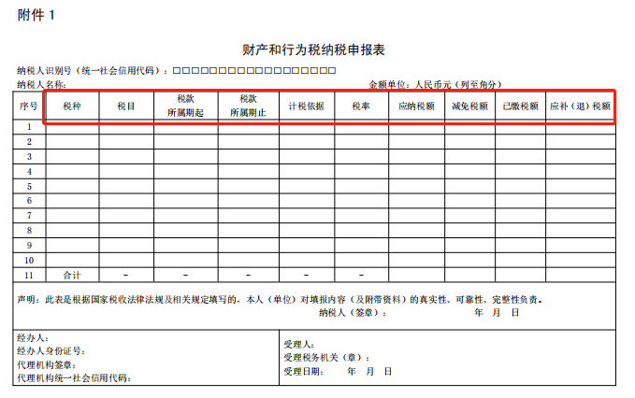
主表
填表说明：
1.本表适用于申报城镇土地使用税、房产税、契税、耕地占用税、土地增值税、印花税、车船税、烟叶税、环境保护税、资源税。
2.本表根据各税种税源明细表自动生成，申报前需填写税源明细表。
3.本表包含一张附表《财产和行为税减免税明细申报附表》。
4、减免税额：纳税人本期享受的减免税金额，等于减免税附表中该税种的减免税额小计。

Slide 11
怎么提供财产和行为税税源信息？
税源信息是财产和行为税各税种纳税申报和后续管理的基础数据来源，是生成纳税申报表的主要依据。纳税人通过填报税源明细表提供税源信息。纳税人仅就发生纳税义务的税种填报对应的税源明细表。
每个税种的税源明细表根据该税种的税制特点设计。对于城镇土地使用税、房产税、车船税等稳定税源，可以“一次填报，长期有效”。例如，某企业按季缴纳城镇土地使用税、房产税，8月15日购入厂房，假设当季申报期为10月1日至10月20日，则企业可在8月15日至10月20日之间的任意时刻填写城镇土地使用税、房产税税源明细表，然后申报，只要厂房不发生转让、损毁等变化情况，就可以一直使用该税源明细表。
对于耕地占用税、印花税、资源税等一次性税源，纳税人可以在发生纳税义务后立即填写税源明细表，也可以在申报时填报所有税源信息。例如，某煤炭企业分别在8月5日、10日、15日销售应税煤炭并取得价款，则可当天立即填写资源税税源明细表，也可以在申报期结束前，一并填报所有税源信息。

Slide 12
增值税、消费税与附加税费申报
国家税务总局关于增值税、消费税与附加税费申报表整合有关事项的公告 文号：国家税务总局公告2021年第20号 发布日期：2021-07-09
自2021年8月1日起，增值税、消费税分别与城市维护建设税、教育费附加、地方教育附加申报表整合，启用《增值税及附加税费申报表（一般纳税人适用）》、《增值税及附加税费申报表（小规模纳税人适用）》、《增值税及附加税费预缴表》及其附列资料和《消费税及附加税费申报表》（附件1-附件7），《废止文件及条款清单》（附件8）所列文件、条款同时废止。 特此公告。

Slide 13
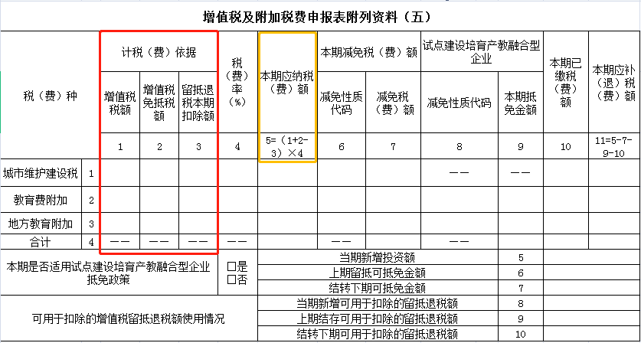
新增附表

Slide 14
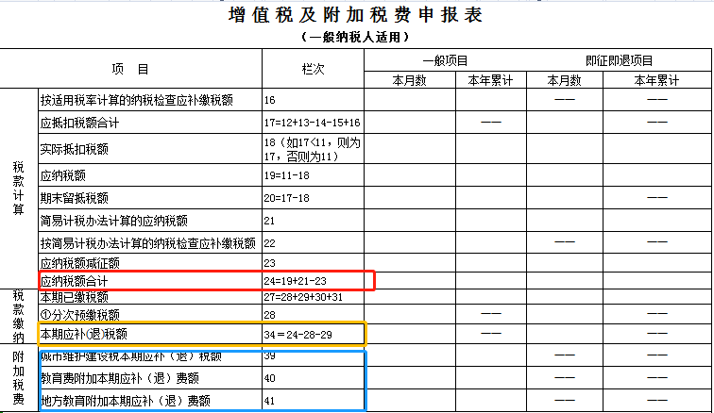
简并后的申报表有几张？

Slide 15
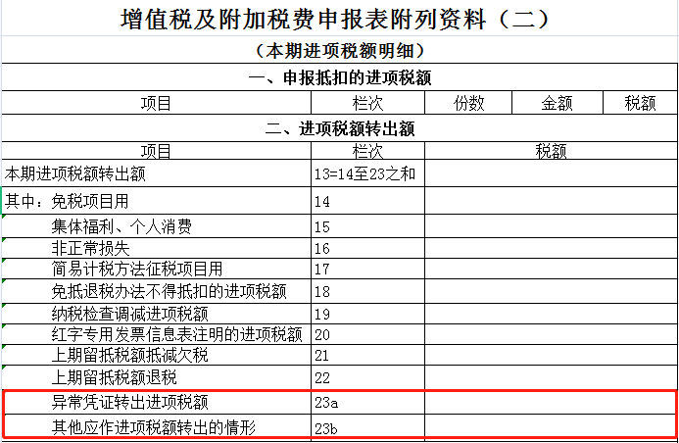
第23a栏“异常凭证转出进项税额”：填写本期异常增值税扣税凭证转出的进项税额。异常增值税扣税凭证转出后，经核实允许继续抵扣的，纳税人重新确认用于抵扣的，在本栏次填入负数。
收到异常凭证（上游走逃），不准抵扣
借：主营业务成本
贷：应交税费—进项税转出—异常凭证转出
整个发票金额在企业所得税也不能税前扣除，成为永久性差异

Slide 16
第23a栏“异常凭证转出进项税额”：填写本期异常增值税扣税凭证转出的进项税额。异常增值税扣税凭证转出后，经核实允许继续抵扣的，纳税人重新确认用于抵扣的，在本栏次填入负数。
收到异常凭证（上游走逃），不准抵扣
借：主营业务成本 负数
贷：应交税费—进项税转出—异常凭证转出 负数
整个发票金额在企业所得税又可以税前扣除，找主管税务局退税或后期递减处理

Slide 17
第23b栏“其他应作进项税额转出的情形”：反映除上述进项税额转出情形外，其他应在本期转出的进项税额。
购买增值税专用发票需做进项税转出
借：主营业务成本
贷：应交税费—进项税转出—异常凭证转出
整个发票金额在企业所得税不可以税前扣除，形成永久性差异

Slide 18
如果纳税人的纳税信用等级不为a级，按照《国家税务总局关于异常增值税扣税凭证管理等有关事项的公告》（国家税务总局公告2019年第38号，以下简称38号公告）第三条第（一）项规定，应当在纳税人办理收到相关税务事项通知书对应税款所属期的增值税及附加税费申报时，按照《增值税及附加税费申报表附列资料（二）》填写说明的要求，将对应专用发票已抵扣税额计入《增值税及附加税费申报表附列资料（二）》第23a栏。
如果纳税人的纳税信用等级为a级，则可以按照38号公告第三条第（四）项的规定，自接到税务机关通知之日起10个工作日内，向主管税务机关提出核实申请，在税务机关出具核实结果之前暂不作进项税额转出处理，也不需要将对应专用发票已抵扣税额计入《增值税及附加税费申报表附列资料（二）》第23a栏。 若纳税人逾期未提出核实申请，或者提出核实申请但经核实确认相关发票不符合现行增值税进项税额抵扣相关规定的，应当继续作进项转出处理。

Slide 19
问题：2021年7月份及之后税款所属期,纳税人收到主管税务机关送达的税务事项通知书，告知其已作进项税额转出的异常增值税扣税凭证，被税务机关解除异常，对应增值税专用发票可按照现行规定继续抵扣。纳税人在办理纳税申报时应当如何处理？
按照《增值税及附加税费申报表（一般纳税人适用）》及其附列资料填写说明，《增值税及附加税费申报表附列资料（二）》第23a栏“异常凭证转出进项税额”栏次，填写本期异常增值税扣税凭证转出的进项税额。异常增值税扣税凭证转出后，经核实允许继续抵扣的，且纳税人重新确认用于抵扣的，在本栏填入负数。
在解除异常凭证后，纳税人是否需要通过增值税发票综合服务平台对相关发票再次进行抵扣勾选？

Slide 20
纳税人在2021年7月及之后税款所属期，作进项转出处理的异常凭证，在解除异常凭证后，纳税人应先通过增值税发票综合服务平台对相关发票再次进行抵扣勾选，然后在办理抵扣勾选税款所属期增值税及附加税费申报时，按照《增值税及附加税费申报表附列资料（二）》填写说明的要求，将允许继续抵扣的税额以负数形式计入《增值税及附加税费申报表附列资料（二）》第23a栏。
在2021年7月税款所属期之前已作进项转出处理的异常凭证，不需要再次进行抵扣勾选，可以经税务机关核实后，直接将允许继续抵扣的税额以负数形式计入《增值税及附加税费申报表附列资料（二）》第23a栏。

Slide 21
国家税务总局关于异常增值税扣税凭证管理等有关事项的公告 文号：国家税务总局公告2019年第38号 发布日期：2019-11-14
现将异常增值税扣税凭证（以下简称“异常凭证”）管理等有关事项公告如下： 一、符合下列情形之一的增值税专用发票,列入异常凭证范围： （一）纳税人丢失、被盗税控专用设备中未开具或已开具未上传的增值税专用发票； （二）非正常户纳税人未向税务机关申报或未按规定缴纳税款的增值税专用发票； （三）增值税发票管理系统稽核比对发现“比对不符”“缺联”“作废”的增值税专用发票； （四）经税务总局、省税务局大数据分析发现，纳税人开具的增值税专用发票存在涉嫌虚开、未按规定缴纳消费税等情形的； （五）属于《国家税务总局关于走逃(失联）企业开具增值税专用发票认定处理有关问题的公告》（国家税务总局公告2016年第76号）第二条第（一）项规定情形的增值税专用发票。

Slide 22
国家税务总局关于走逃(失联）企业开具增值税专用发票认定处理有关问题的公告
（国家税务总局公告2016年第76号）
二、走逃（失联）企业开具增值税专用发票的处理
（一）走逃（失联）企业存续经营期间发生下列情形之一的，所对应属期开具的增值税专用发票列入异常增值税扣税凭证（以下简称“异常凭证”）范围。
1.商贸企业购进、销售货物名称严重背离的；生产企业无实际生产加工能力且无委托加工，或生产能耗与销售情况严重不符，或购进货物并不能直接生产其销售的货物且无委托加工的。
2.直接走逃失踪不纳税申报，或虽然申报但通过填列增值税纳税申报表相关栏次，规避税务机关审核比对，进行虚假申报的。

Slide 23
二、增值税一般纳税人申报抵扣异常凭证，同时符合下列情形的，其对应开具的增值税专用发票列入异常凭证范围：
（一）异常凭证进项税额累计占同期全部增值税专用发票进项税额70%（含）以上的；
（二）异常凭证进项税额累计超过5万元的。
纳税人尚未申报抵扣、尚未申报出口退税或已作进项税额转出的异常凭证，其涉及的进项税额不计入异常凭证进项税额的计算。

Slide 24
证券代码 ： 000626 证券简称： 远大控股 公告编号 ： 2019 -056
远大产业控股股份有限公司关于收到税务事项通知书的公告
一、 税务事项通知书内容
远大产业控股股份有限公司（以下简称：公司）全资子公司远大物产集团有限公司的控股子公司远大生水资源有限公司（以下简称：远大生水）于2019年12月10日收到国家税务总局宁波国家高新技术产业开发区税务局《税务事项通知书》（税务通【2019】060号），通知主要内容如下：
“事由：异常凭证处理通知。通知内容：你（单位）收到的增值税专用发票（发票明细见附表），已被开票方企业主管税务机关列是异常凭证范围。请你（单位）对所取得的上述异常凭证，尚未申报抵扣或申报出口退税的，暂不允许抵扣或办理退税；已经申报抵扣的，一律先在申报期内作进项税额转出处理；已经办理出口退税的，我局将按照异常凭证所涉及的退税额对你（单位）其他已审核通过的应退税款暂缓办理出口退税，无其他应退税款或应退税款小于涉及退税额的，可由你（单位）提供差额部分的担保。如你（单位）对认定的异常凭证存有异议，请在20个工作日内向我局提出核查申请，并提交业务合同、银行凭证、运输仓储证明等有关说明材料。

Slide 25
证券代码 ： 000626 证券简称： 远大控股 公告编号 ： 2019 -056
远大产业控股股份有限公司关于收到税务事项通知书的公告
二 、 税务事项情况介绍
远大生水于2017年7月至9月期间与上海政宏国际贸易有限公司共签定了7 份铝锭采购合同，共计采购铝锭2,689.53吨，增值税专用发票金额（含税）42,508,111.04 元；以及18 份电解铜采购合同，共计采购电解铜9,428.66 吨，增值税专用发票金额（含税）478,238,305.63 元。经公司自查，远大生水向上海政宏国际贸易有限公司采购的上述货物分别销售给98 家下游客户。在交易中 ， 远大生水与上游供应商 、 下游客户存在真实的价格议价和资金收付过程 ， 货物的出入库手续完备 ， 并按合同约定向上游供应商收取增值税进项发票 ， 向下游客户开具增值税销项发票 ， 远大生水所获得增值税进项税发票已经认证并进行了抵扣 。 上述交易是遵循各方基于真实意愿所签订的
合同约定履行的 ， 公司 目前未发现交易中存在违法 、 不真实的情况 。 公司已向国家税务总局宁波国家高新技术产业开发区税务局提出核查申请 ， 并提交了业务合同 、 银行凭证 、 运输仓储证明等有关说明材料 。

Slide 26
证券代码 ： 000626 证券简称： 远大控股 公告编号 ： 2020 -010
远大产业控股股份有限公司关于收到税务事项通知书的进展公告
二 、 涉税事项进展
远大生水提供了合同 、 资金 、 仓储物流等协查资料 ， 国家税务总局宁波国家高新技术产业开发区税
务局于2019年12月至2020年3 月期间进行了核查。2020年4 月14 日，远大生水收到国家税务总局宁
波国家高新技术产业开发区税务局《税务事项通知书》[高税通〔2020〕1469 号]，通知主要内容如
下 ：
“事由 ： 异常增值税扣税凭证解除通知 。 通知内容 ： 你 （单位） 收到的异常凭证 （发票明细见附件） ，已被开票方主管税务机关解除 。 ”

Slide 27
关于异常凭证，时间点的把握
异常凭证的推送
自认定为异常凭证之日起10个工作日内，主管税务机关应将异常凭证信息通过手工录入或批量导入方式，录入《抵扣凭证审核检查管理信息系统》（以下简称“抵扣凭证审查系统”），并推送至异常凭证接受方所在地税务机关进行处理。
异常凭证的受理
接受异常凭证的纳税人所在地主管税务机关，通过抵扣凭证审查系统接收异常凭证信息，并自收到之日起10个工作日内，向接受异常凭证的纳税人发出《税务事项通知书》，通知其所取得的异常凭证暂不得申报抵扣或用于出口退税，已经申报抵扣或用于出口退税的，应按有关规定处理。

Slide 28
关于异常凭证，时间点的把握
申请核查
主管税务机关应当告知接受异常凭证的纳税人，如对税务机关认定的异常凭证存有异议的，应当自收到《税务事项通知书》之日起20个工作日内，向主管税务机关提出核查申请，并提交业务合同、银行凭证、运输仓储证明等有关说明材料。 但收到《税务事项通知书》后，需要先按税务机关的要求做进项税额转出处理。
特殊：纳税信用a级纳税人取得异常凭证且已经申报抵扣增值税、办理出口退税或抵扣消费税的，可以自接到税务机关通知之日起10个工作日内，向主管税务机关提出核实申请。经税务机关核实，符合现行增值税进项税额抵扣、出口退税或消费税抵扣相关规定的，可不作进项税额转出、追回已退税款、冲减当期允许抵扣的消费税税款等处理。纳税人逾期未提出核实申请的，应于期满后按照本条第（一）项、第（二）项、第（三）项规定作相关处理。
若纳税人逾期未提出核实申请，或者提出核实申请但经核实确认相关发票不符合现行增值税进项税额抵扣相关规定的，应当继续作进项转出处理。

Slide 29
异常凭证的解除
走逃（失联）企业重新与主管税务机关取得联系，履行完毕相关涉税义务、调查澄清相关涉税事项后，纳入税务机关正常监管的，主管税务机关应当解除其走逃（失联）企业身份，同时可解除异常凭证的认定，并在10个工作日内通过抵扣凭证审查系统，将解除信息推送至异常凭证接受方所在地主管税务机关，允许纳税人继续申报抵扣或办理出口退税。
各省国税局通过抵扣凭证审查系统，将接收到的解除异常凭证信息，定期推送至出口退（免）税审核系统。
异常凭证的核实
接受异常凭证的纳税人，对税务机关认定的异常凭证存有异议，提出核查申请的，主管税务机关一般应自接收申请之日起90个工作日内完成异常凭证的核实，

Slide 30
THANK YOU

